Slide 1
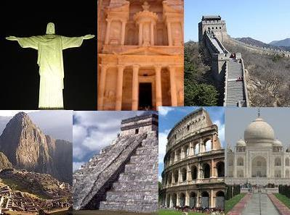
LAS 7 MARAVILLAS DEL MUNDO MODERNO
Expositor: Víctor Gabriel Yausen Rojas Frecuencia: martes y jueves
Profesor: Víctor Espinoza Horario: 4pm a 6pm

Slide 2
Tabla de contenido
MACHUPICCHU
COLISEO ROMANO
MURALLA CHINA
CRISTO REDENTOR
TAJ MAHAL
CIUDAD DE PETRA
TEMPLO DE KUKULCAN

Slide 3
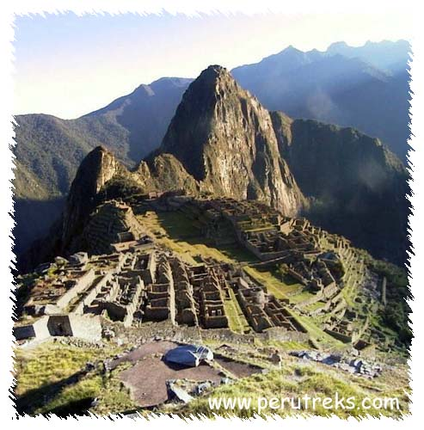
MACHUPICCHU
Machu Picchu (del quechua sureño machupicchu), "Montaña Vieja") es el nombre contemporáneo que se da a una llapta (antiguo poblado andino inca) de piedra construida principalmente a mediados del siglo IV en el promontorio rocoso que une las montañas Machu Picchu y Huayna Picchu en la vertiente oriental de los Andes Centrales, al sur del Perú . Su nombre original habría sido Picchu o Picho.

Slide 4
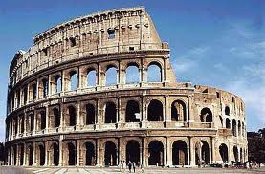
COLISEO ROMANO
El Coliseo de Roma (Colosseum en el latín original; Colosseo en el actual italiano) es un gran anfiteatro de la época del Imperio Romano, construido en el siglo I en el centro de la ciudad de Roma. Por sus características arquitectónicas, estado de conservación e historia, el Coliseo es uno de los monumentos más famosos de la antigüedad clásica
.

Slide 5
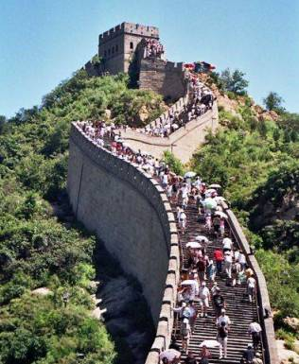
MURALLA CHINA
La Gran Muralla China es una antigua fortificación china construida y reconstruida entre el siglo V a.C. y el siglo XVI para proteger la frontera norte del imperio chino durante las sucesivas dinastías imperiales de los ataques de los nómadas xiongnu de Mongolia y Manchuria

Slide 6
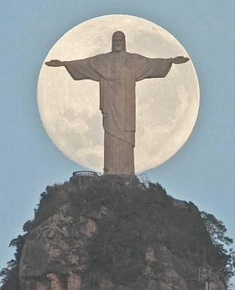
CRISTO REDENTOR
La estatua Cristo Redentor está situada a 709 metros sobre el nivel del mar, en la ciudad de Río de Janeiro Brasil, específicamente en la cima del cerro del Corcovado Tiene una altura total de 38 metros, incluidos sus 8 metros de pedestal. Fue inaugurado el 12 de octubre de 1931, después de aproximadamente cinco años de obras.

Slide 7
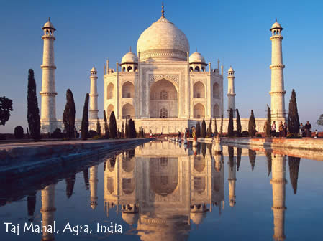
TAJ MAHAL
El Taj Mahal) es un complejo de edificios construido entre 1634 y 1651 en la ciudad de Agra, estado de Uttar Pradesh India , a orillas del Yamuna por el emperador musulmán Shah Jahal de la dinastía mogol. El imponente conjunto se erigió en honor de su esposa favorita, Arjumand Bano Begum — más conocida como Muntaz Mahal— quien murió dando a luz a su 14ª hija, y se estima que la construcción necesitó el esfuerzo de unos 20.000 obreros

Slide 8
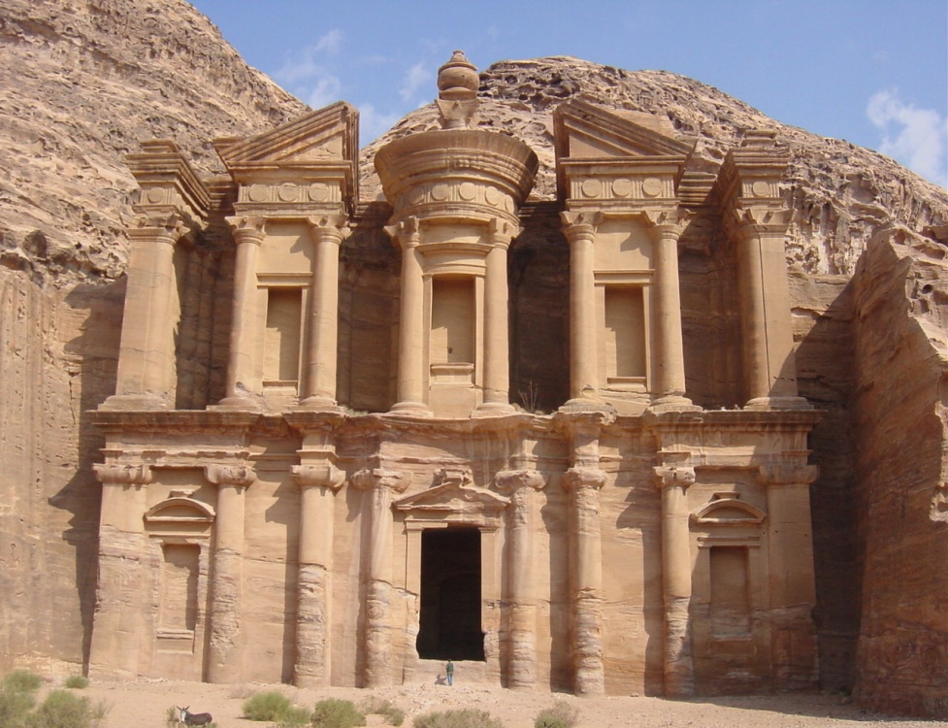
CIUDAD DE PETRA
Petra es un importante enclave arqueológico en Jordania, y la capital del antiguo reino nabateo. El nombre de Petra proviene del griego πέτρα que significa piedra, y su nombre es perfectamente adecuado; no se trata de una ciudad construida con piedra, sino, literalmente, excavada y esculpida en la piedra.

Slide 9
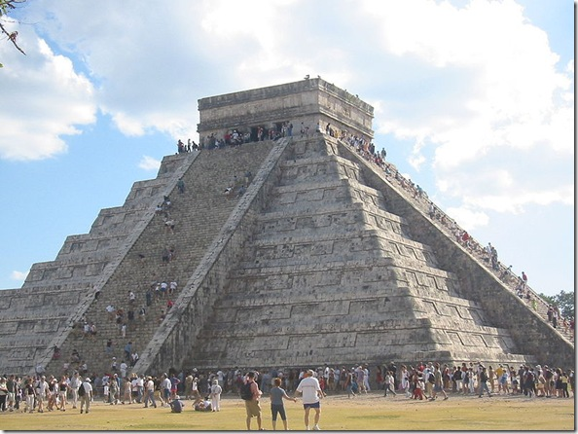
TEMPLO DE KUKULCAN
El Templo de Kukucán o Pirámide de Kukulkán, es conocido también por el nombre «El Castillo», término que utilizaron los españoles en el siglo XVI buscando alguna similitud arquitectónica conocida en el continente europeo. El actual templo fue construido en el siglo XII d. C., por los mayas ITZA en la antigua ciudad de Chichen Itzá, fundada originalmente por ese mismo pueblo maya en el siglo VI d. C

